Slide 1
Леонардо да Вінчі
Вакуленко Інна; 9-ІТ

Slide 2
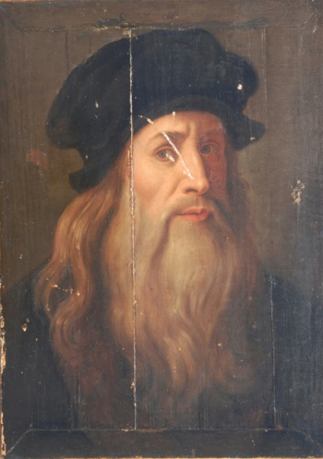
Леонардо да вінчі

Slide 3
Леонардо да Вінчі народився 15 квітня 1452 року в селищі Анкіано поблизу Вінчі, укріпленої фортеці за 30 км від Флоренції, о «третій годині ночі», тобто о дев'ятій вечора за сучасним відліком часу. В щоденнику діда Леонардо відмічено (дослівний переклад): «В суботу, о третій годині ночі 15 квітня народився мій онук, син мого сина П'єро. Хлопчика назвали Леонардо. Його хрестив отець П'єро ді Бартоломео». Його батьками були 25-річний нотаріус П'єро і його кохана, селянка Катерина. Перші роки життя Леонардо провів разом з матір'ю. Його батько незабаром одружився на багатій і знатній дівчині, але цей шлюб виявився бездітним, і П'єро забрав свого трирічного сина на виховання. Розлучений з матір'ю Леонардо все життя намагався відтворити її образ у своїх шедеврах.
В Італії того часу до позашлюбних дітей ставилися майже як до законних спадкоємців. Багато впливових людей міста Вінчі взяли участь в подальшій долі Леонардо. Коли Леонардо було 13 років, його мачуха померла при пологах. Батько одружувався вдруге — і знову незабаром залишився вдівцем. Він прожив 67 років, був чотири рази одружений і мав 12 дітей. Батько намагався залучити Леонардо до сімейної професії, але безуспішно: син не цікавився законами суспільства.
Леонардо не мав прізвища в сучасному розумінні; «да Вінчі» означає просто «(родом) з містечка Вінчі». Повне його ім'я — італ.Leonardo di ser Piero da Vinci, тобто «Леонардо, син пана П'єро з Вінчі».

Slide 4
У віці 24 років Леонардо і ще троє молодих людей були притягнуті до судового розгляду за анонімним звинуваченням в содомії, але їх виправдали^{[1]}. Про його життя після цієї події відомо дуже мало, але ймовірно, у нього була власна майстерня у Флоренції в 1476—1481 роках. Леонардо довгі роки провів у мандрах по Італії, займався математикою, інженерними справами.
У 1481 році монастир Сан Донато а Сісто замовляє Леонардо великий вівтарний образ «Поклоніння Волхвів» (не завершений). Тоді ж була почата робота над картиною «Святий Ієронім».
У 1482 році Леонардо, будучи, за словами Вазарі, дуже талановитим музи́кою^{[2]}, створив срібну ліру у формі кінської голови. Лоренцо Медічі послав його як миротворця до Лодовіко Сфорца в Мілан, а ліру відправив з ним як подарунок. Цього ж року Леонардо почав роботу над кінним пам'ятником Франческо Сфорца, батька Людовика Моро. Протягом 10 років Леонардо да Вінчі працює над цим монументом (глиняна модель статуї була зруйнована при взятті Мілану французами у 1500; відома лише за підготовчими ескізами). На цей період припадає і творчий розквіт Леонардо-живописця. В «Мадонні в скелях» (1483—1494, Лувр, Париж; 2-й варіант — 1497—1511, Національна галерея, Лондон) розроблені Леонардо да Вінчі персонажі представлені в оточенні дивного скелястого пейзажу, в якому відображені геологічні спостереження Леонардо да Вінчі. У середині 1480-х він створив «Мадонну Літта». У 1485 році створений «Портрет музиканта».

Slide 5
У 1487 розробляє літальну машину — орнітоптер, заснований на пташиному польоті. 1489 виконує анатомічні малюнки черепів.
З 1490-х років зосередився на архітектурі і анатомії. У 1490 створена Вітрувіанська людина — уславлений малюнок, який іноді називають канонічними пропорціями. Виконана глиняна модель кінного монумента Франческо Сфорца. Але її зруйнують бешкетуючи вояки-французи в Мілані.
У 1495—1498 Леонардо працює над фрескою «Таємна вечеря» в монастирі Санта-Марія делле Граціє в Мілані.
У 1499 Мілан був захоплений французькими військами Людовика XII, Леонардо залишає Мілан, модель пам'ятника Сфорца сильно пошкоджена.
У 1502 Леонардо вступає на службу до Чезаре Борджіа, 1503 повертається до Флоренції, де суперничав з Мікеланджело, але мав з ним спільні роботи. Тут він створює картон до фрески «Битва в Анджарії (при Ангиарі)» і картину «Мона Ліза» (Лувр, Париж).
1505 спостерігає і робить начерки польоту птахів.

Slide 6
1516 року переїжджає до Франції як придворний художник, інженер, архітектор і механік. Тут він створив серію рисунків на тему всесвітнього потопу. Але у Франції Леонардо майже не малював, у майстра оніміла права рука, і він насилу пересувався без сторонньої допомоги. Третій рік життя в Амбуазі 67-річний Леонардо провів у ліжку. 23 квітня 1519 року він залишив заповіт, а 2 травня помер в оточенні учнів і своїх шедеврів в Кло-Люсе. За словами Вазарі, да Вінчі помер на руках короля Франциска I, свого близького друга. Ця малодостовірна, але поширена у Франції легенда знайшла віддзеркалення в полотнах Енгра, Ангеліки Кауфман і багатьох інших живописців. Леонардо да Вінчі був похований в замку Амбуаз. На могильній плиті вибито напис: «У стінах цього монастиря покоїться прах Леонардо да Вінчі, найбільшого художника, інженера і архітектора Французького королівства».
Його основним спадкоємцем був Франческо Мельці: окрім грошей, він отримав картини, інструменти, бібліотеку та інше майно. Салаї і його слузі дісталося по половині виноградників Леонардо.

Slide 7
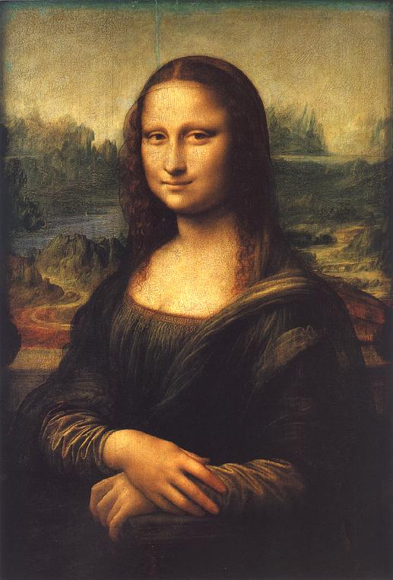
Мона Ліза;(джоконда)

Slide 8
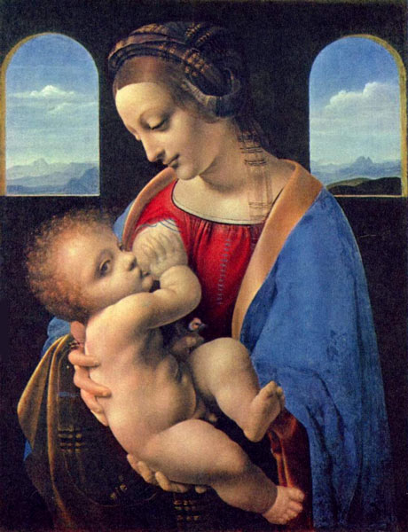
Мадонна Літа

